Slide 1
Мои любимые места в Сосновом Бору
Выполнил ученик 1-а класса
Струговец Эмиль

Slide 2
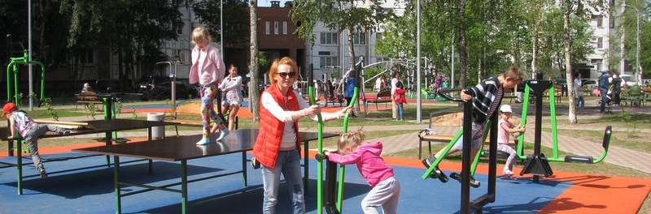
Одно из моих самых любимы мест в нашем городе – это спортплощадка на Молодежной, 28. Так как я люблю спорт и подвижные игры!

Slide 3
Как и любой ребенок, я люблю полопать бургеров.
Лучше всего это делать в БУРГЕР КИНГЕ.

Slide 4
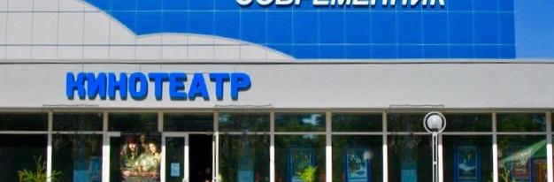
Также я люблю сходить на выходных в кино
со старшим братом и папой.

Slide 5
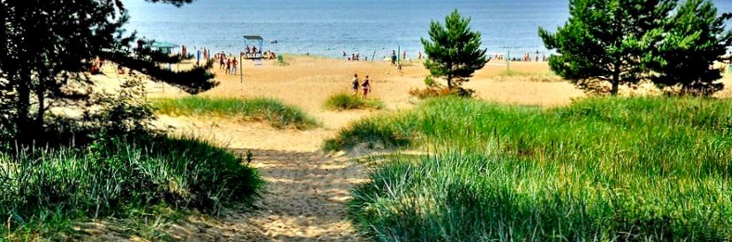
Летом я обожаю ходить всей семьей
на Финский залив, чтобы хорошенько искупаться

Slide 6
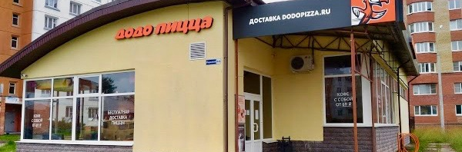
После купания всегда здорово зайти в пиццерию
и поесть вкусной пиццы.

Slide 7
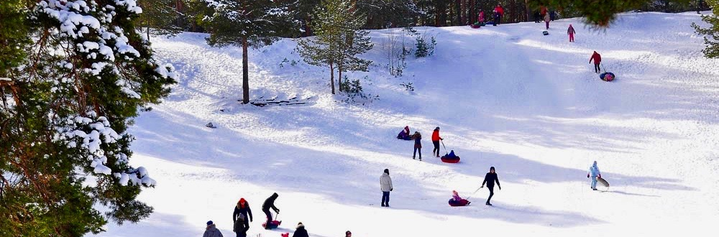
А зимой мне очень нравится ходить на «Белые пески», чтобы покататься на ватрушке.

